Slide 1
Ленинград. Выстоял. Сражался. Победил.

Slide 2
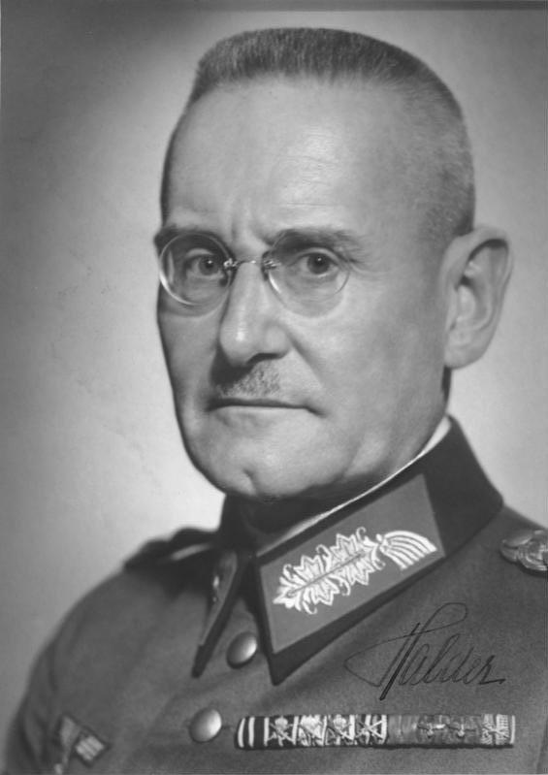
Из дневника немецкого генерала Гальдера:
«После рассмотрения у Гитлера плана осаждения Москвы стало ясно непоколебимое решение фюрера сровнять Москву и Ленинград с землей, чтобы полностью избавится от населения этих городов, которое в противном случае мы будем вынуждены кормить в течение зимы. Задачу уничтожения этих городов должна выполнить авиация. Для этого не следует использовать танки. Это будет «народное бедствие», которое лишит центров не только большевизм, но и московитов (русских) вообще».

Slide 3
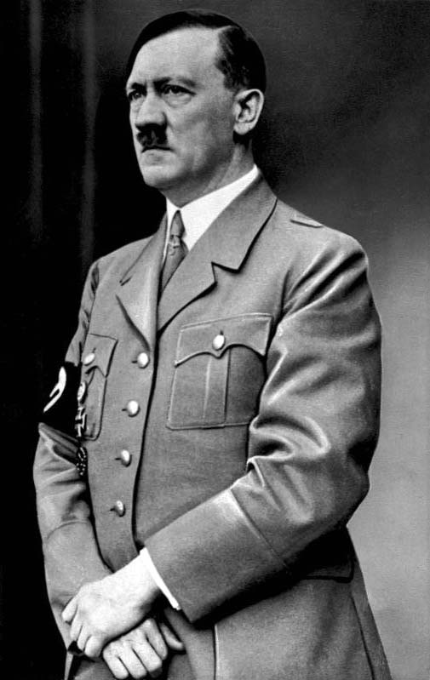
Из выступления А. Гитлера:
«Ленинград теперь сам поднимет руки: он неминуемо, падет, раньше или позже. Никто оттуда не освободится, никто не прорвется через наши линии. Ленинграду суждено умереть голодной смертью».

Slide 4
«Ленинградская Мадонна» - Ольга Берггольц

Slide 5
Кольцо блокады сжималось

Slide 6
Дорога жизни

Slide 7
Композитор Дмитрий Шостакович

Slide 8
Школа в блокадном Ленинграде

Slide 9
Школа в блокадном Ленинграде

Slide 10
Школа в блокадном Ленинграде

Slide 11
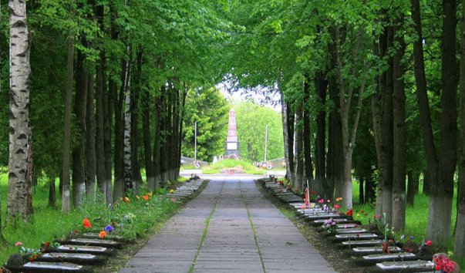
Синявинские высоты

Slide 12
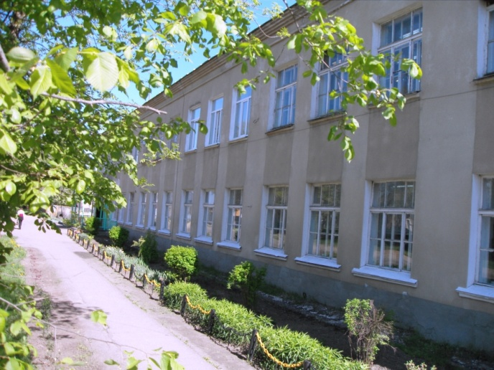
Город Буй и жители блокадного Ленинграда
В годы Великой Отечественной войны в городе Буй по железной дороге поступали изможденные, истощенные жители блокадного Ленинграда. Их лечение проходило в госпиталях города, в том числе в госпитале №3028 в здании нашей школы, госпитале в здании школы №37. Изможденные и истощенные дети проходили лечение в госпиталях города, в госпитале в селе Контеево.

Slide 13
900 дней блокады

Slide 14
900 дней блокады

Slide 15
900 дней блокады

Slide 16
Ленинград
Выстоял.
Сражался.
Победил!

